Slide 1
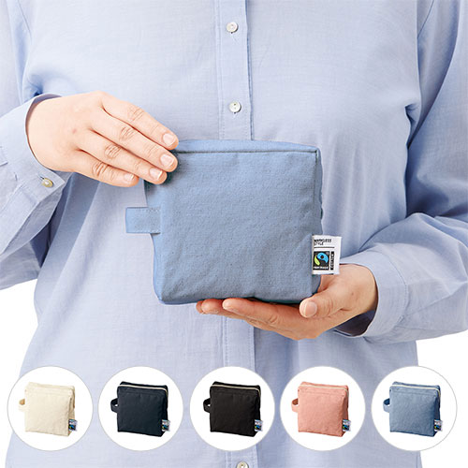
【提案書】
フェアトレードコットンキャンバスファスナーポーチ(S)
特徴
可愛いSサイズのシンプルなファスナーポーチです。国際フェアトレード認証ラベル付きで地球環境に優しいアイテムのためSDgs関連のイベントやキャンペーン等にもおすすめです。
商品写真
納期
納期スペース
仕様
素 材:コットン
サイズ：約120×120×60(mm)
備 考 : フェアトレードオーガニックコットン使用、取説付
お見積
お見積りスペース

